Slide 1
Condicionantes com Scratch
Prof. Leonardo Soares e Silva

Slide 2
Condicionante
Permite ao programa adotar um comportamento SE uma determinada situação acontecer

Slide 3
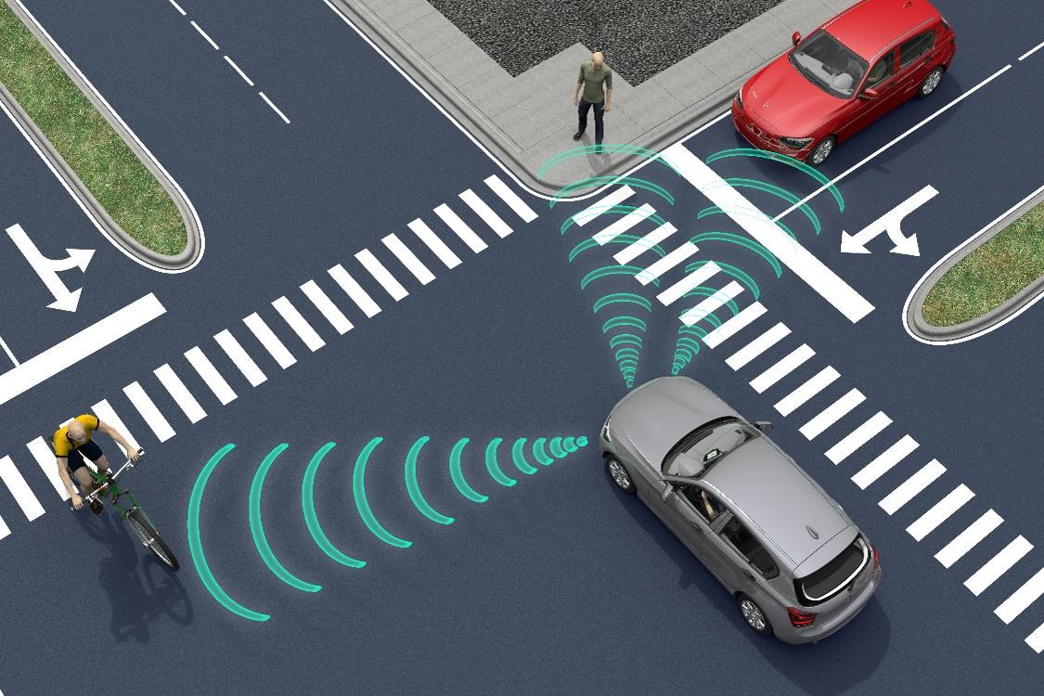

Slide 4
Condicionante
Permite ao programa adotar um comportamento SE uma determinada situação acontecer
Uma condição é formada por uma verificação e ação
Verificação: Sinal está vermelho?
Ação: Então freie

Slide 5


Condicionais no Scratch
Definição da verificação
Clicar nos blocos de controle
Utilizar o bloco
Definição da ação

Slide 6
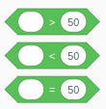
Exemplos de situações utilizadas em condições no Scratch
O valor de uma variável for igual, menor ou maior que outro

Slide 7
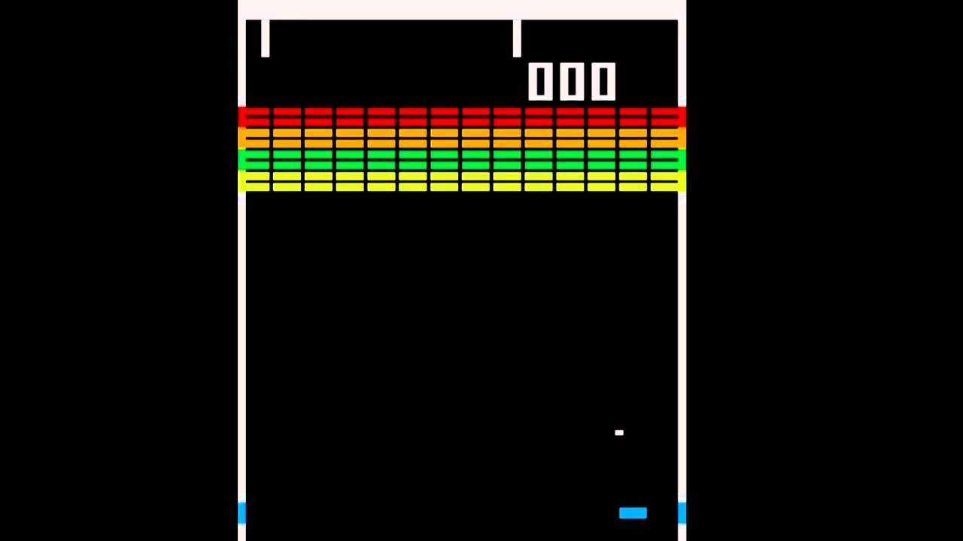
Exemplos de situações utilizadas em condições no Scratch
SE a quantidade de vidas for menor que 1, então o jogo acabou
ENTÃO
apresentar mensagem
parar movimentações do jogo

Slide 8
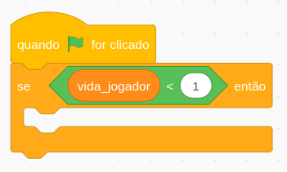
Exemplos de situações utilizadas em condições no Scratch
SE a quantidade de vidas for menor que 1, então o jogo acabou

Slide 9
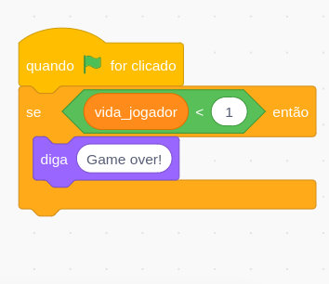
Exemplos de situações utilizadas em condições no Scratch
SE a quantidade de vidas for menor que 1, então o jogo acabou
ENTÃO
apresentar mensagem

Slide 10
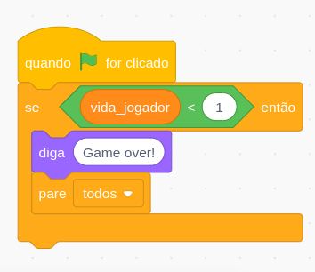
Exemplos de situações utilizadas em condições no Scratch
SE a quantidade de vidas for menor que 1, então o jogo acabou
ENTÃO
apresentar mensagem
parar movimentações do jogo

Slide 11


Exemplos de situações no Scratch
Um ator tocar o outro
Selecionar o bloco de Sensores
Escolher o bloco
Selecionar o ator

Slide 12
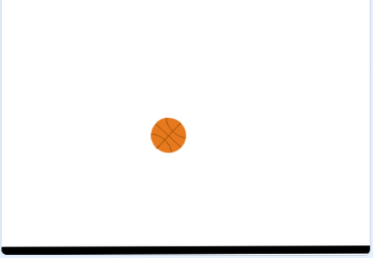
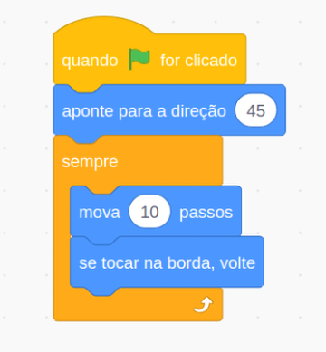
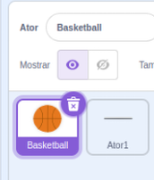
Breakout

Slide 13
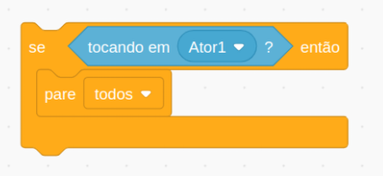

Slide 14
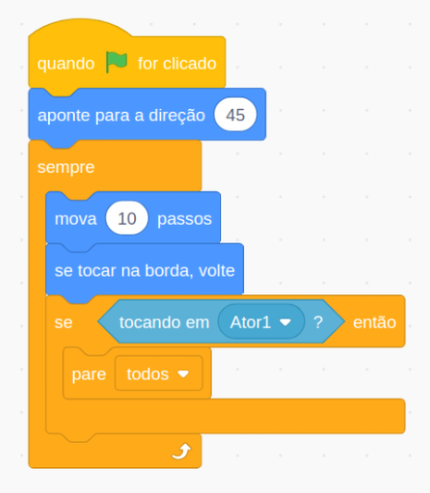

Slide 15
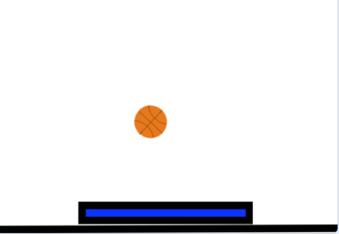

Slide 16
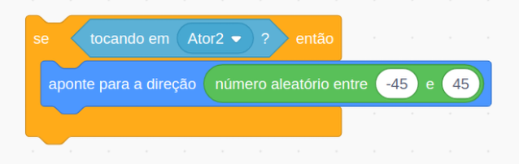

Slide 17
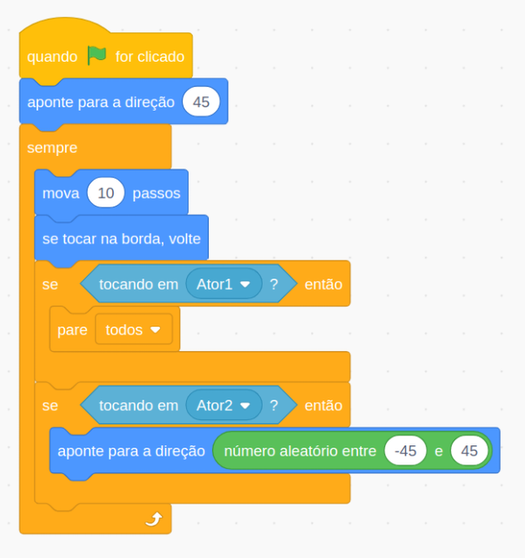

Slide 18
Movimentar a “raquete”

Slide 19
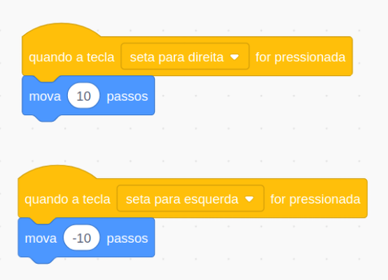
Movimentar a “raquete”

Slide 20
O que aprendemos
Condicionais determinam quais instruções serão executadas quando uma determinada situação acontecer
Caso a situação nunca aconteça, então as instruções nunca serão executadas
Há diferentes situações que podem ser analisadas no Scratch
É possível combinar repetições com condicionantes

Slide 21
Atividade

